Slide 1

实验室消防安全教育培训
汇报人：任忠发

Slide 2


实验室消防安全概述
实验室消防安全设施
实验室消防安全操作规程
火灾应急处理与逃生演练
案例分析
总结与展望

Slide 3

01
实验室消防安全概述

Slide 4
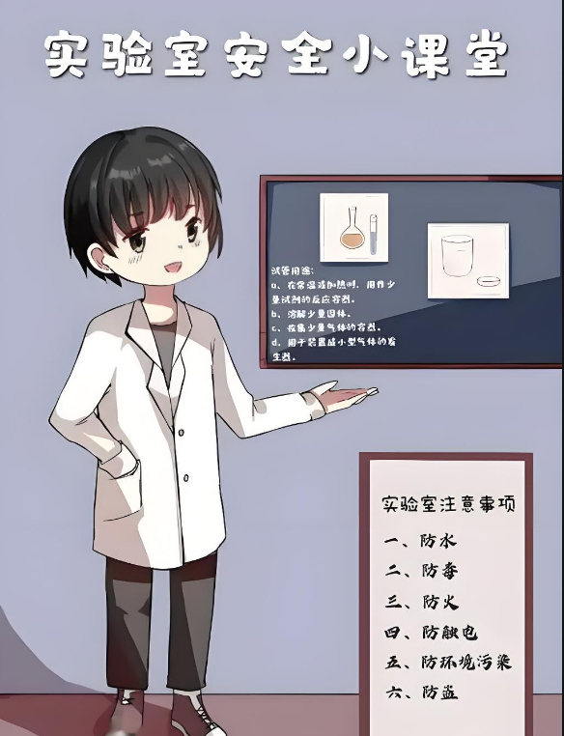
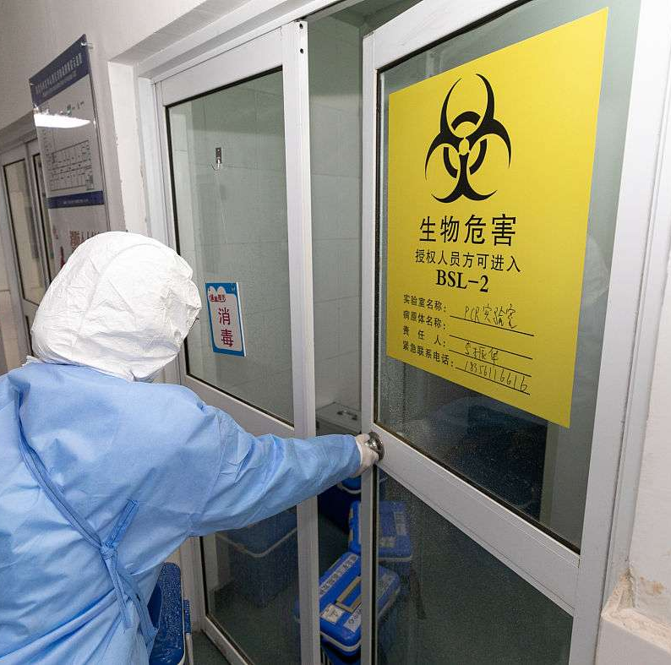
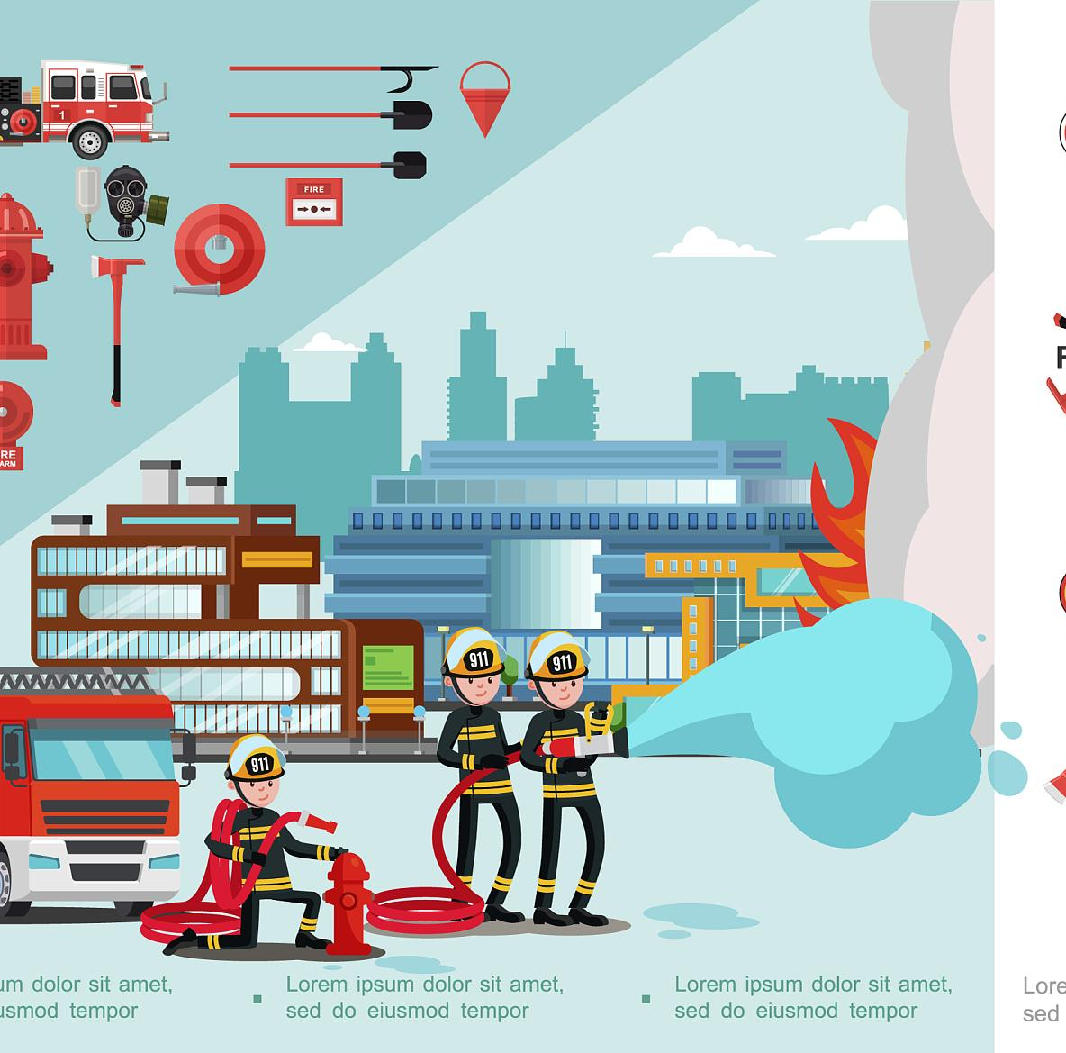
实验室消防安全的重要性
01
02
03
保障人员安全
保护财产安全
维护科研秩序
防止火灾事故对实验人员造成伤害，确保人员安全。
防止火灾造成实验室财产损失，降低经济损失。
保障实验室的正常运行，确保科研工作的顺利进行。

Slide 5
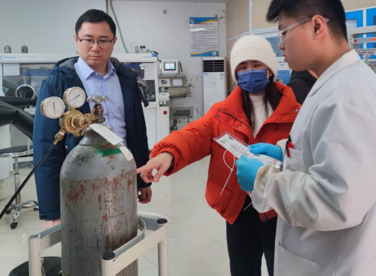
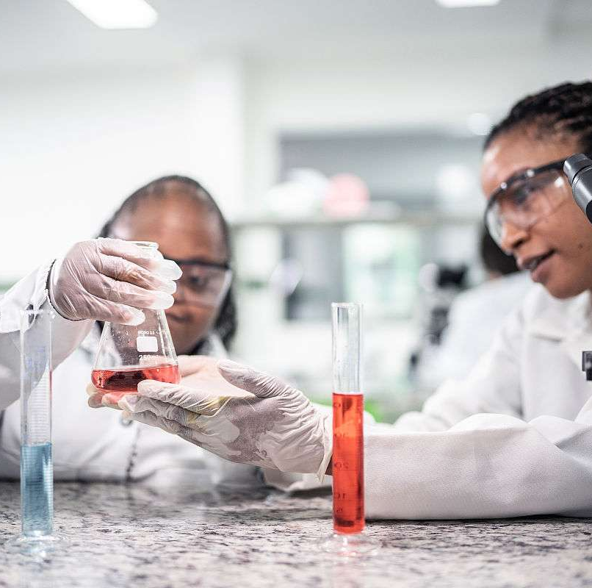
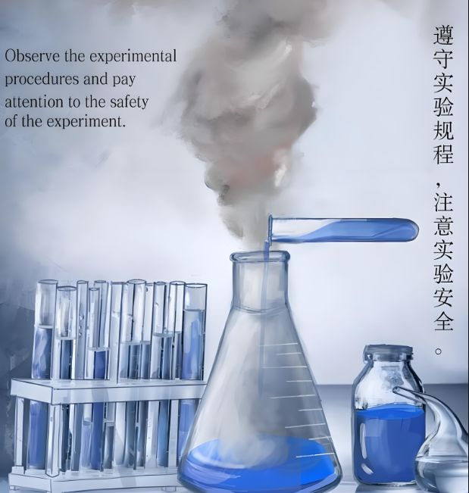

常见的实验室火灾原因
电器设备故障
化学品泄漏
实验操作失误
如电线短路、设备过热等。
如易燃易爆化学品、有机溶剂等。
如违反操作规程、使用不当等。

Slide 6
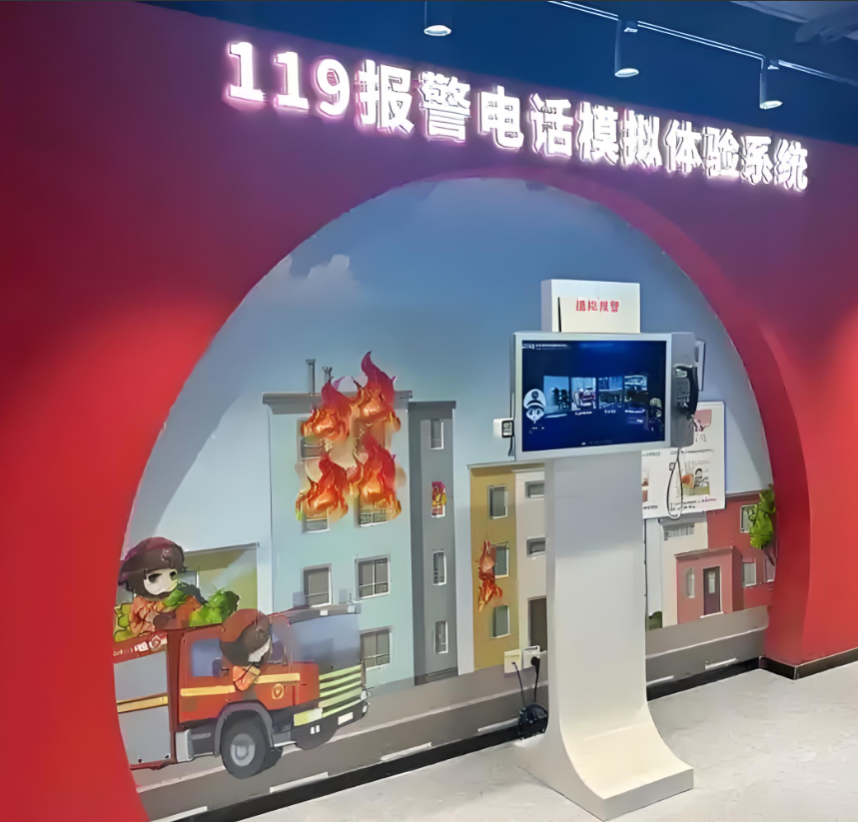
实验室消防安全的法律法规
1
《中华人民共和国消防法》
明确规定实验室消防安全的责任和义务。
《实验室安全管理条例》
2
对实验室的消防、安全等方面做出具体规定。
《危险化学品安全管理条例》
3
对危险化学品的储存、使用等做出规定，确保安全。

Slide 7
02
实验室消防安全设施

Slide 8

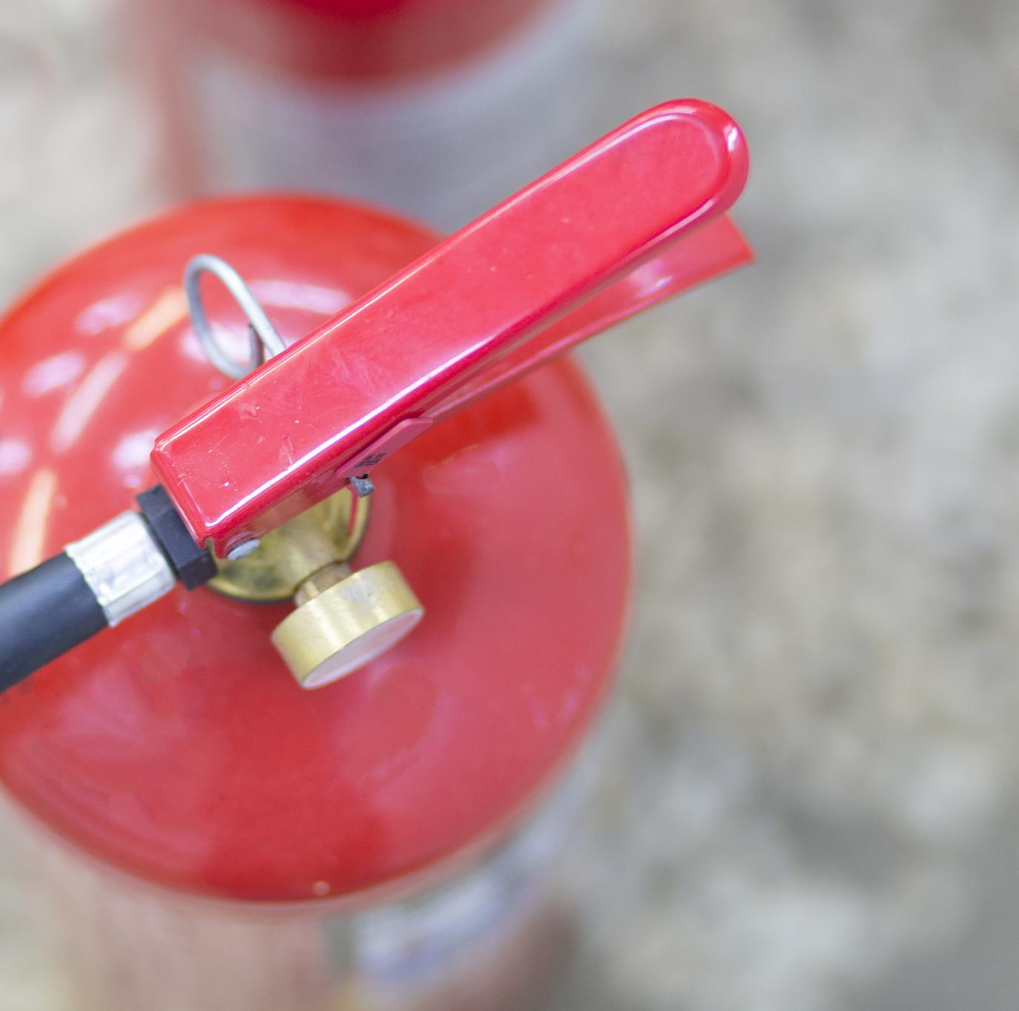
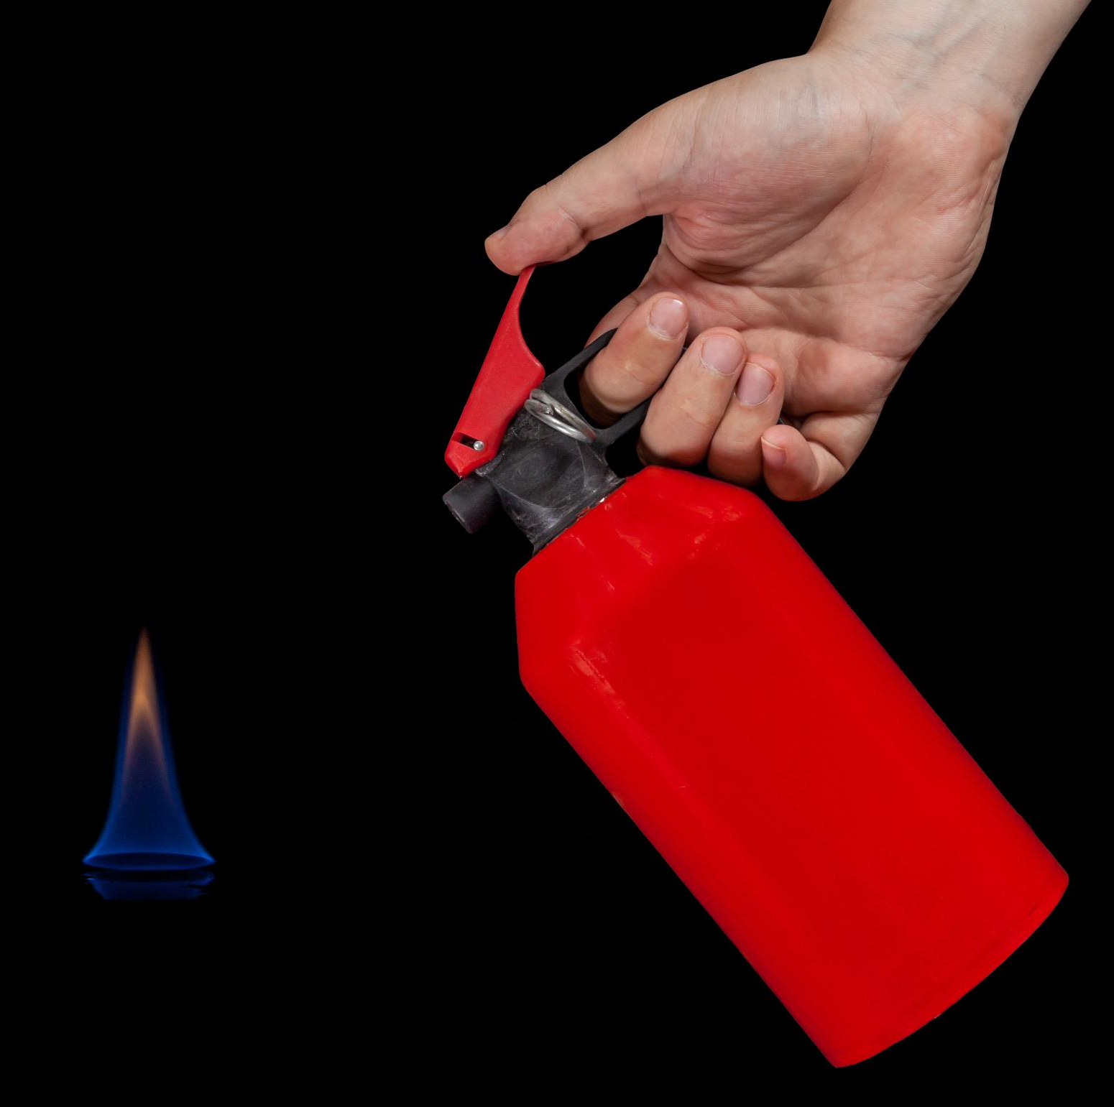
灭火器种类与使用方法
泡沫灭火器
适用于扑灭液体火灾。使用时，先拔掉安全别针，然后握住喷嘴对准火源，最后按压把手。
干粉灭火器
适用于扑灭固体物质、液体或气体火灾以及电气设备火灾。使用时，先拔掉安全别针，然后握住喷嘴对准火源，最后按压把手。
气体灭火器
适用于电子设备、电器等封闭空间的火灾。使用时，先拔掉安全别针，然后对准火源，最后按压把手。

Slide 9
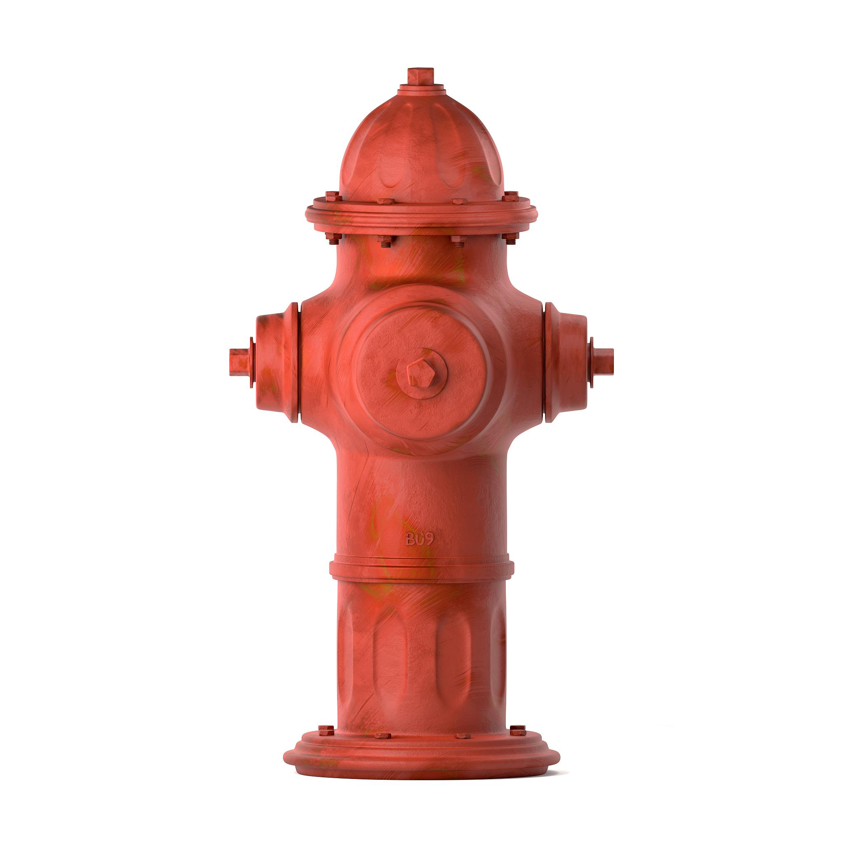
消防栓与消防水带的使用
消防栓
消防栓是固定安装的消防设施，主要供消防车补水用或给水灭火设施加压。在使用消防栓灭火时，先打开消火栓门，然后连接水带和水枪，再开启水源阀门进行灭火。
消防水带
消防水带是用来连接消防泵或消火栓，输送灭火用水的软管。在使用消防水带时，应先检查水带是否完好无损，然后将其一头连接到消防泵或消火栓上，再将另一头连接到水枪上，最后打开水源阀门进行灭火。

Slide 10
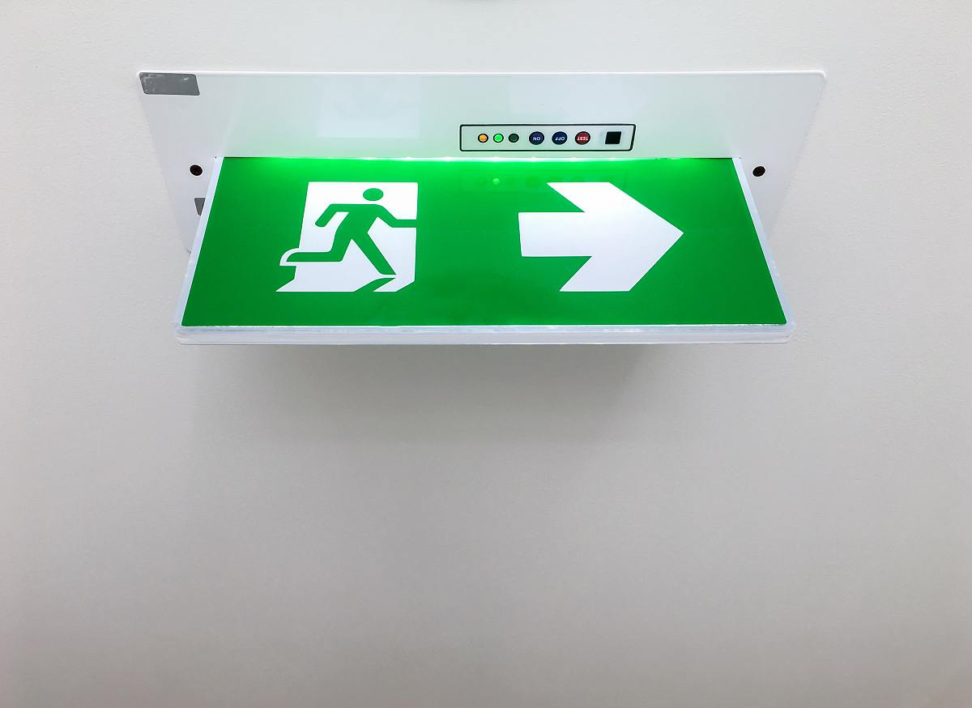
火灾报警系统与疏散指示标志
火灾报警系统
火灾报警系统是一种能够自动检测火灾并发出报警的装置。当发生火灾时，火灾报警系统会自动报警，提醒人们尽快逃离火场。
疏散指示标志
疏散指示标志是一种指示人们尽快逃离火灾现场的标志。在疏散指示标志的指引下，人们可以快速找到逃生路线，尽快逃离火场。

Slide 11
03
实验室消防安全操作规程

Slide 12



化学品储存与使用规范
化学品分类储存
化学品使用规范
根据化学品的性质和危险程度，将化学品进行分类储存，并保持安全距离。
制定化学品使用规范，包括使用范围、使用量、操作步骤等，确保使用过程中的安全。
化学品标识清晰
确保化学品标识清晰、准确，方便识别和管理。

Slide 13
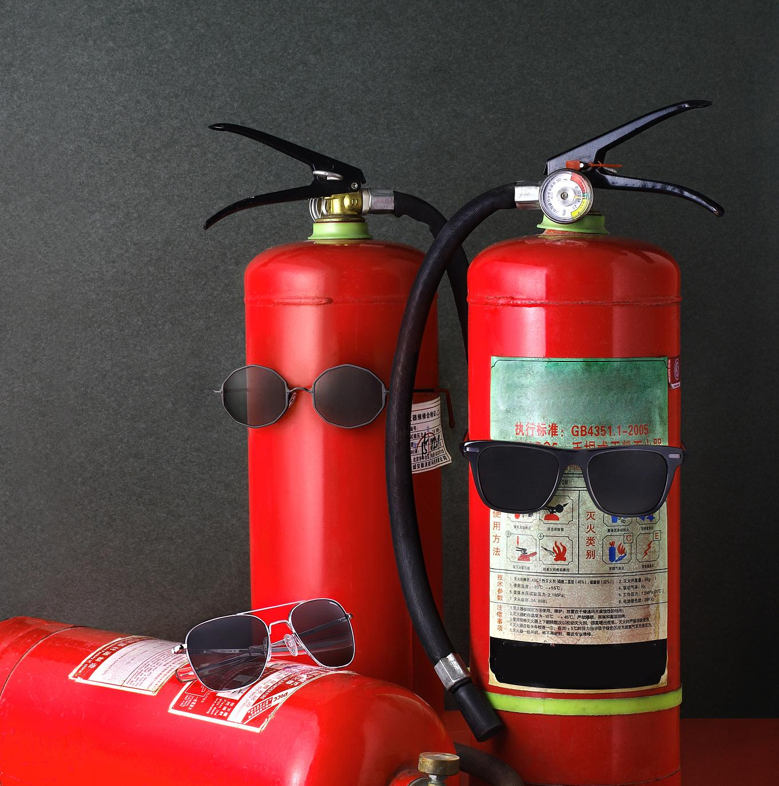
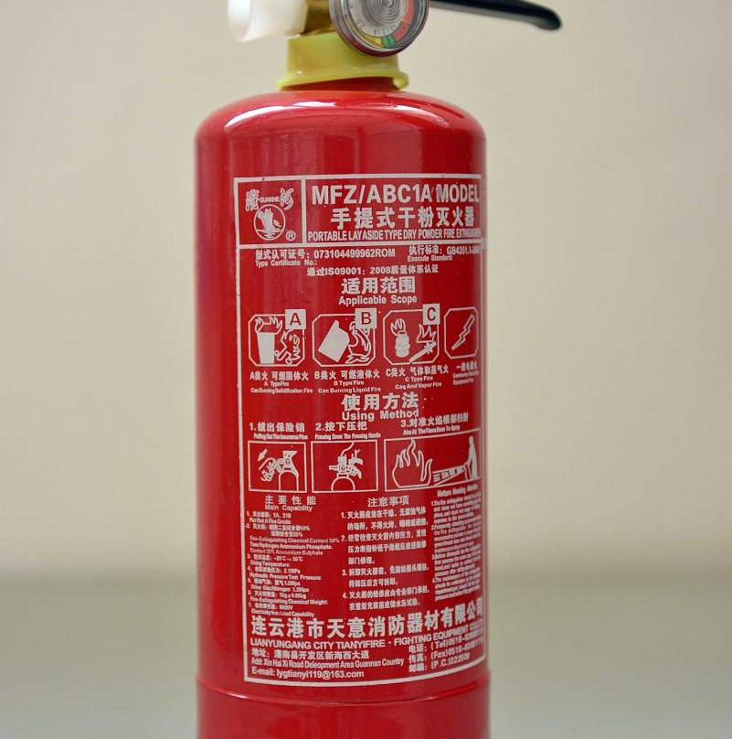
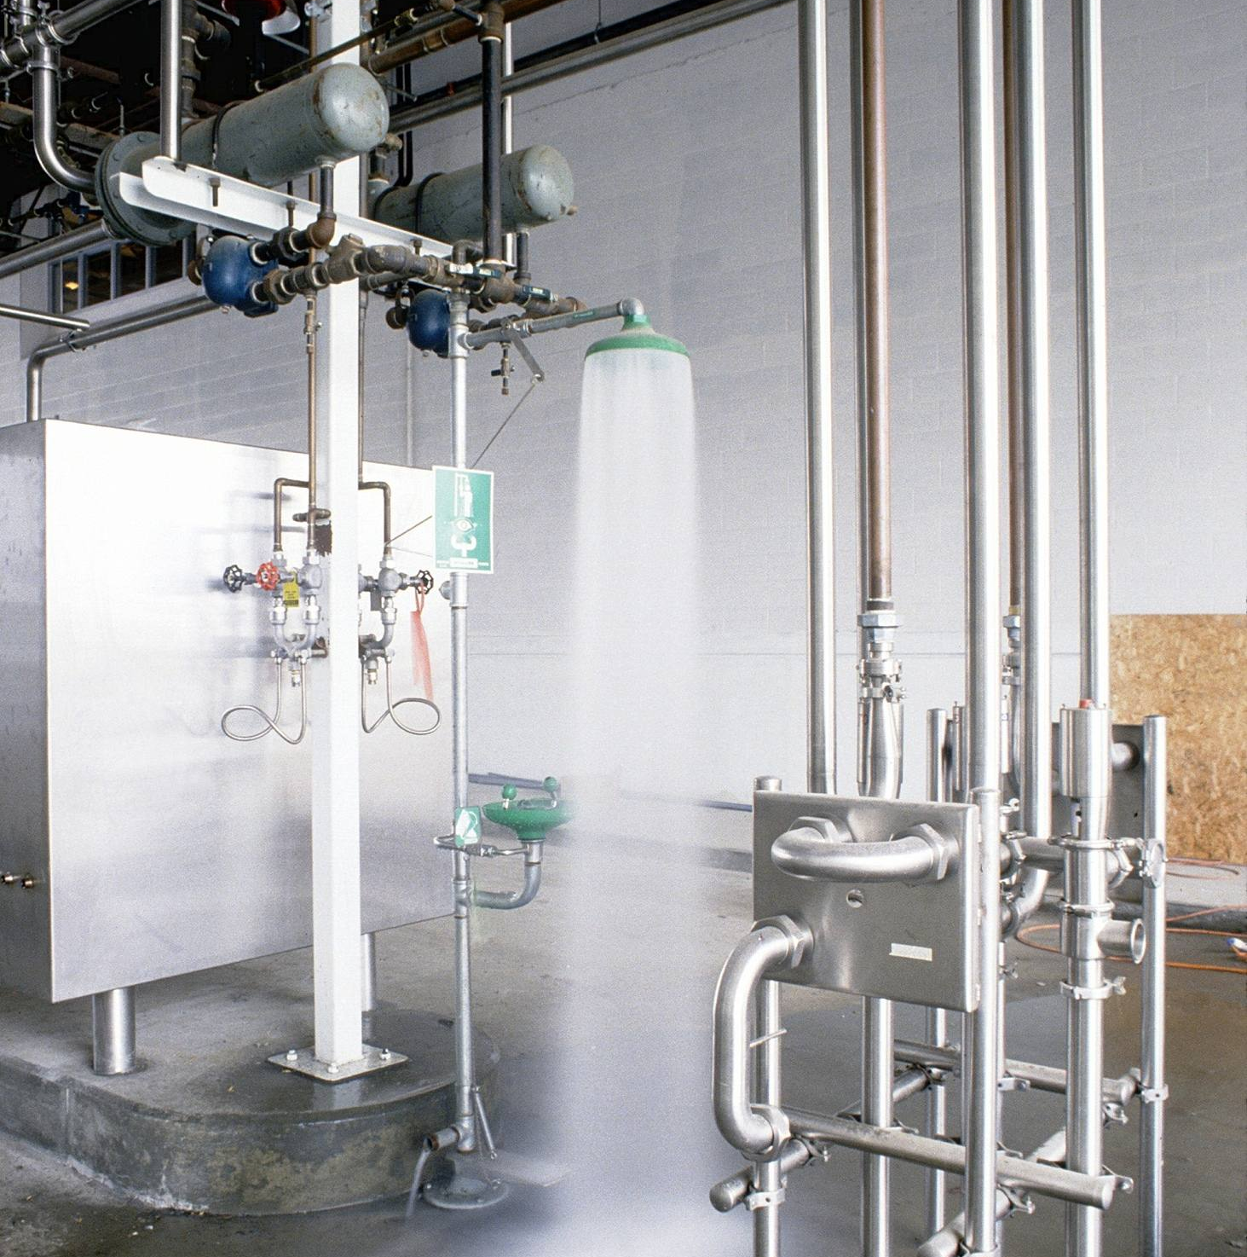
实验操作过程中的防火措施
实验操作前检查
遵守操作规程
配备灭火器材
在实验操作前，对实验设备和仪器进行检查，确保无故障和安全隐患。
严格遵守实验操作规程，避免因操作不当引发火灾事故。
在实验室内配备灭火器材，并定期检查其有效性。

Slide 14
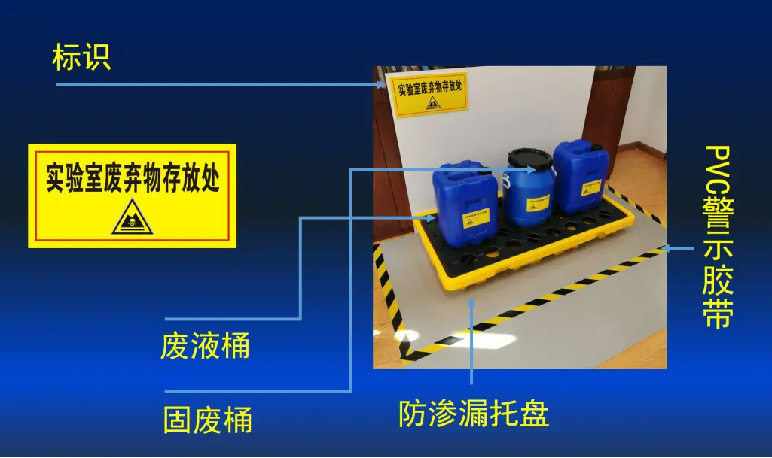
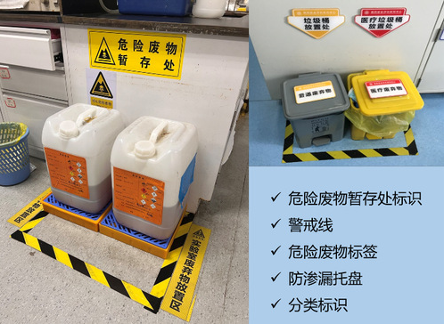
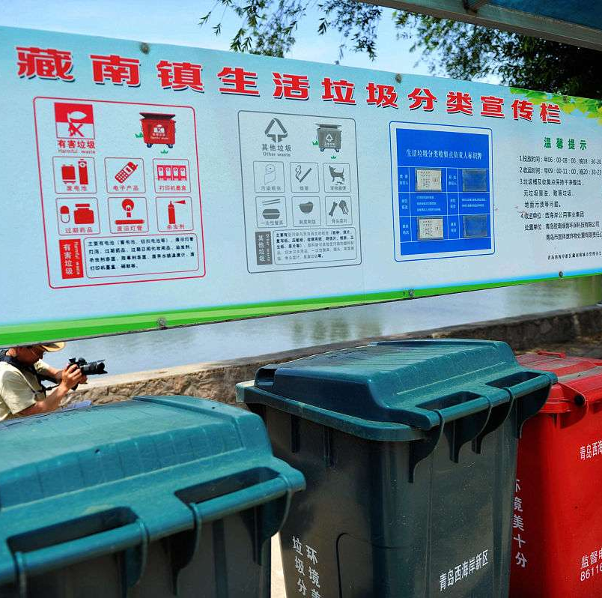
废弃物处理与环保要求
废弃物分类处理
根据废弃物的性质和危险程度进行分类处理，避免发生化学反应或产生危险。
废弃物存放规范
制定废弃物存放规范，确保废弃物存放安全、有序。
环保要求
遵循国家和地方环保法规，确保实验室废弃物处理符合环保要求。

Slide 15
04
火灾应急处理与逃生演练

Slide 16
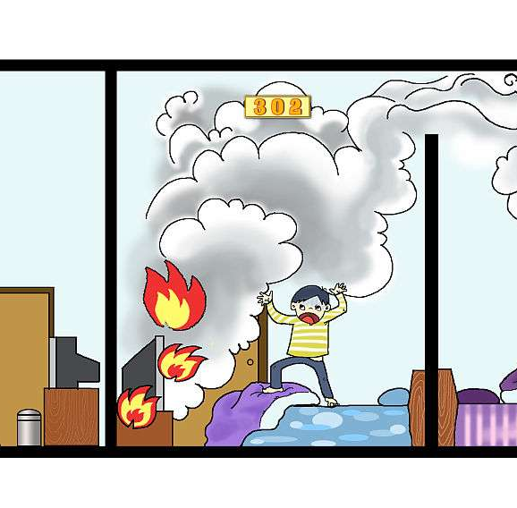
火灾应急预案的制定与实施
制定应急预案
根据实验室的实际情况，制定火灾应急预案，明确应急组织、报警程序、灭火措施、疏散逃生等流程。
定期演练
定期组织火灾应急演练，提高实验室人员的安全意识和应对能力。
预案更新
根据实验室的变化和演练中发现的问题，及时更新应急预案，确保预案的有效性和实用性。

Slide 17
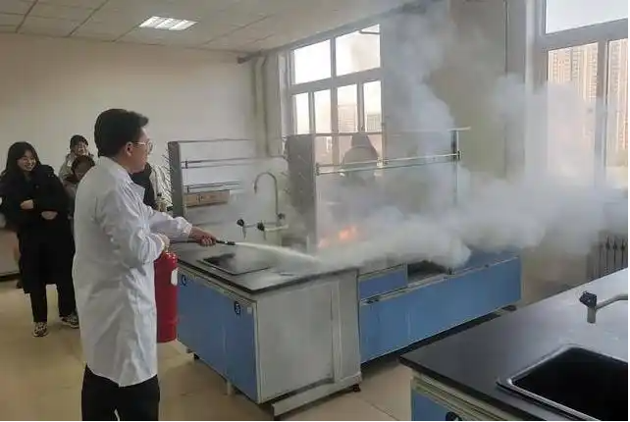
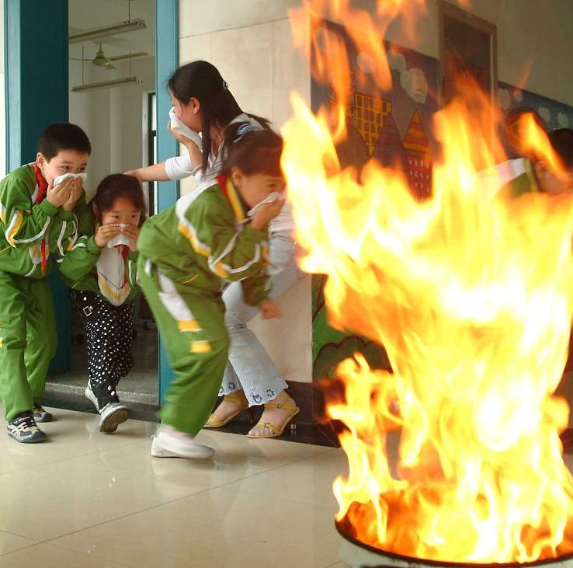
火灾逃生的基本原则与技巧
熟悉逃生路线
01
确保每位实验室人员都熟悉实验室的逃生路线和安全出口，了解紧急疏散指示标志。
保持镇静
02
在火灾发生时，保持冷静，迅速判断火势和安全出口的位置，采取正确的逃生措施。
低姿势逃生
03
在逃生过程中，尽量保持低姿势，用湿布捂住口鼻，以减少吸入有害烟雾。

Slide 18
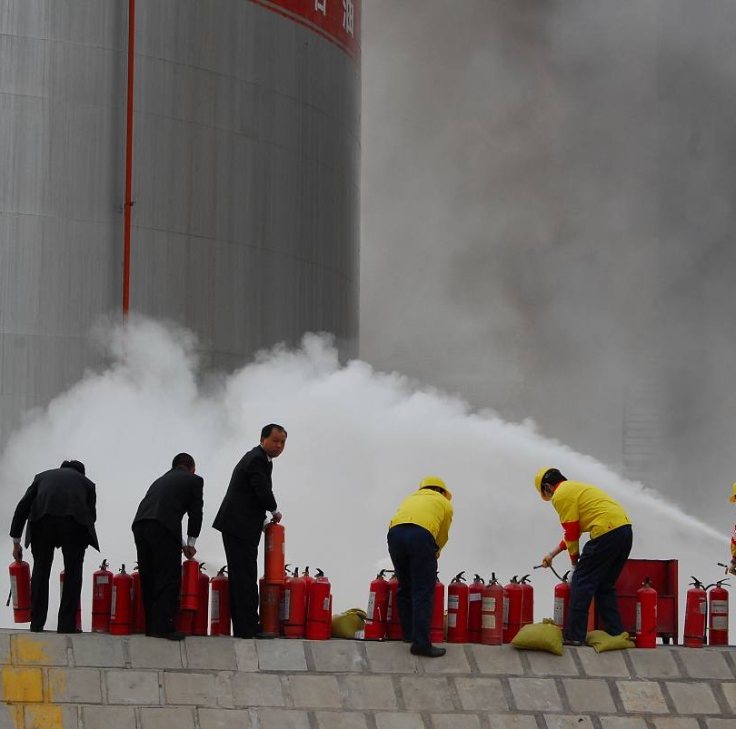
火灾演练的组织与实施
确定演练时间
选择合适的时间进行火灾演练，确保实验室人员都在场。
明确演练流程
演练前，明确演练流程和注意事项，确保演练顺利进行。
记录与评估
对演练过程进行记录和评估，总结经验和不足之处，提出改进措施。

Slide 19
05
案例分析

Slide 20
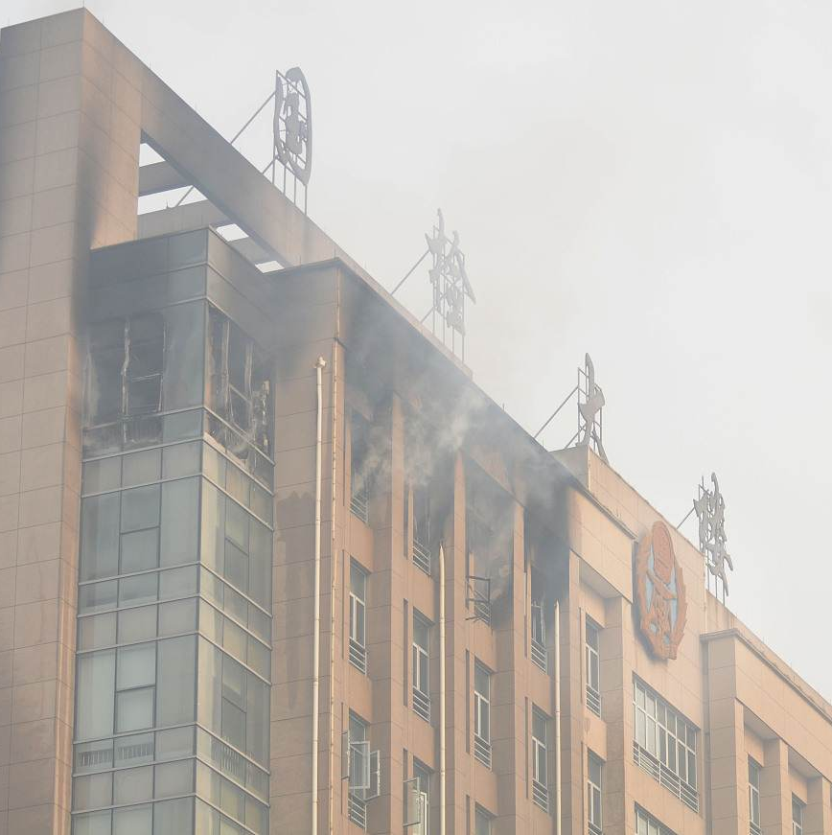
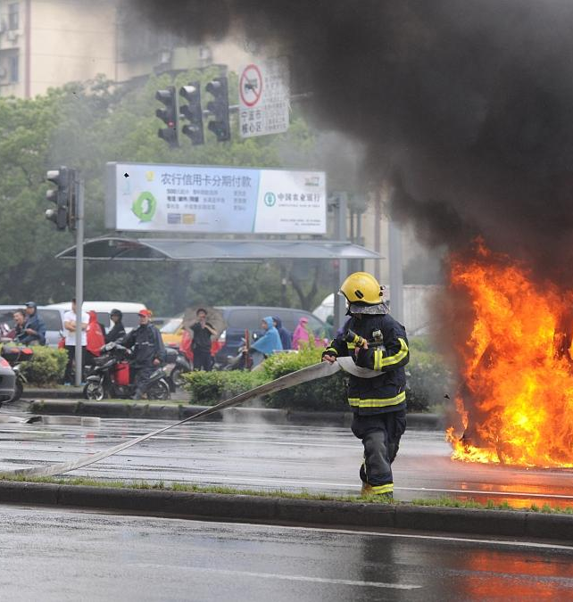


某高校实验室火灾事故案例
事故经过
事故原因
事故后果
安全教训
某高校化学实验室在进行一项实验时，由于操作不当引发火灾。
实验操作人员未遵守安全规程，离开时未关闭加热装置，导致加热过度引发火灾。
火灾造成实验室严重损毁，所幸未造成人员伤亡。
应严格遵守实验室安全规程，离开实验室时应确保所有设备已关闭。

Slide 21
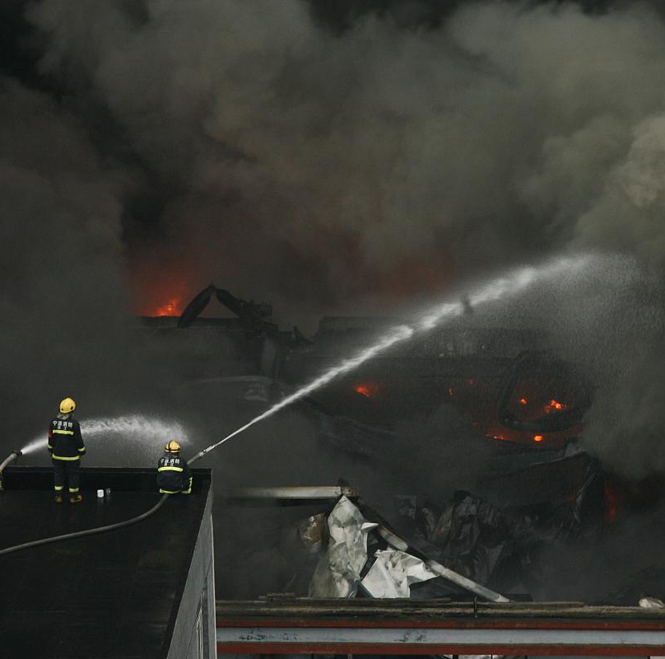
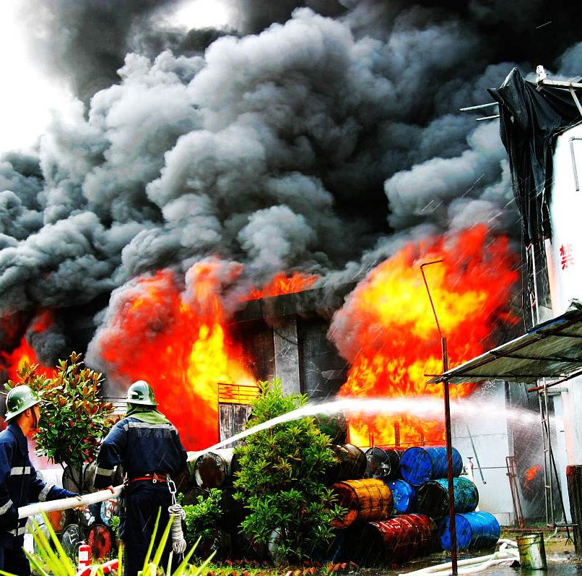
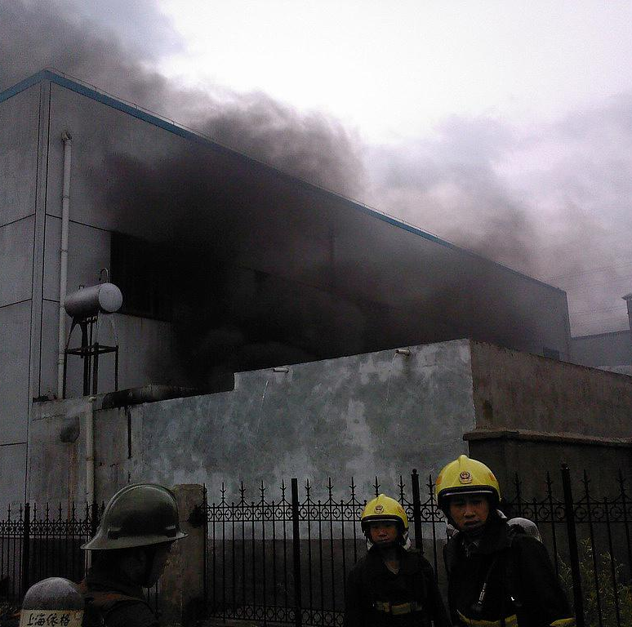
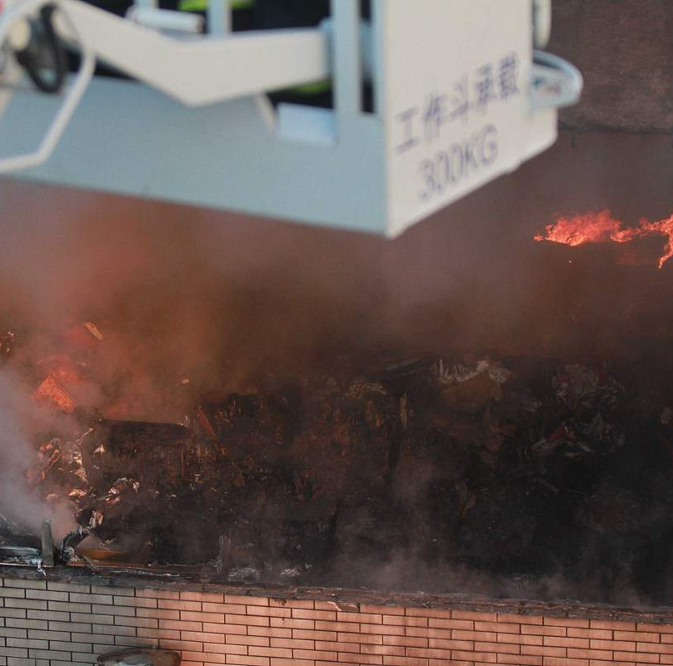
某科研机构实验室火灾事故案例
01
02
03
04
事故经过
事故原因
事故后果
安全教训
某科研机构生物实验室在进行一项实验时，由于实验材料自燃引发火灾。
实验材料存放不当，自燃引发火灾。
火灾造成实验室严重损毁，部分实验材料和设备损失。
应严格按照实验室安全规程存放实验材料，定期检查实验室设施。

Slide 22
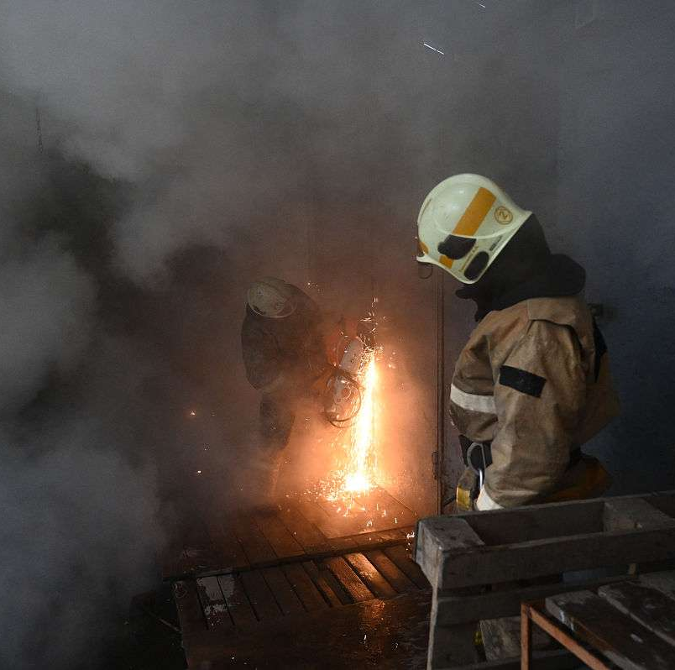
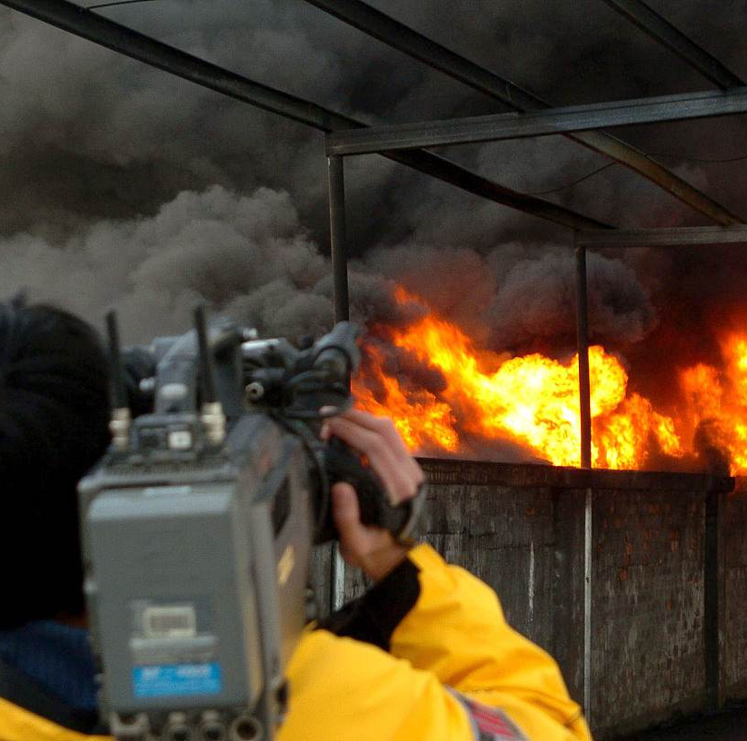
某制药企业实验室火灾事故案例
事故经过
事故后果
某制药企业实验室在进行一项化学合成实验时，由于化学物质反应失控引发火灾。
火灾造成实验室严重损毁，部分化学品泄漏，所幸未造成人员伤亡。
事故原因
安全教训
实验操作人员未严格控制化学反应条件，导致反应失控引发火灾。
应严格控制化学反应条件，确保实验操作符合安全规程。

Slide 23
06
总结与展望

Slide 24
实验室消防安全工作的总结
安全制度执行情况
安全设施配备情况
近年来，各实验室在消防安全制度执行方面取得显著成效，严格遵守相关法律法规，不断完善内部管理制度，确保了实验室的消防安全。
实验室在消防安全设施配备方面投入大量资金，安装了先进的火灾报警系统、灭火器材和紧急疏散指示标志，提高了实验室的火灾防控能力。
安全培训与演练
安全隐患排查整改
实验室定期开展消防安全培训和演练，提高师生员工的消防安全意识和自救互救能力，确保在火灾发生时能够迅速、有序地疏散人员。
实验室定期开展安全隐患排查整改工作，及时发现并消除潜在的安全隐患，确保实验室的消防安全稳定。

Slide 25
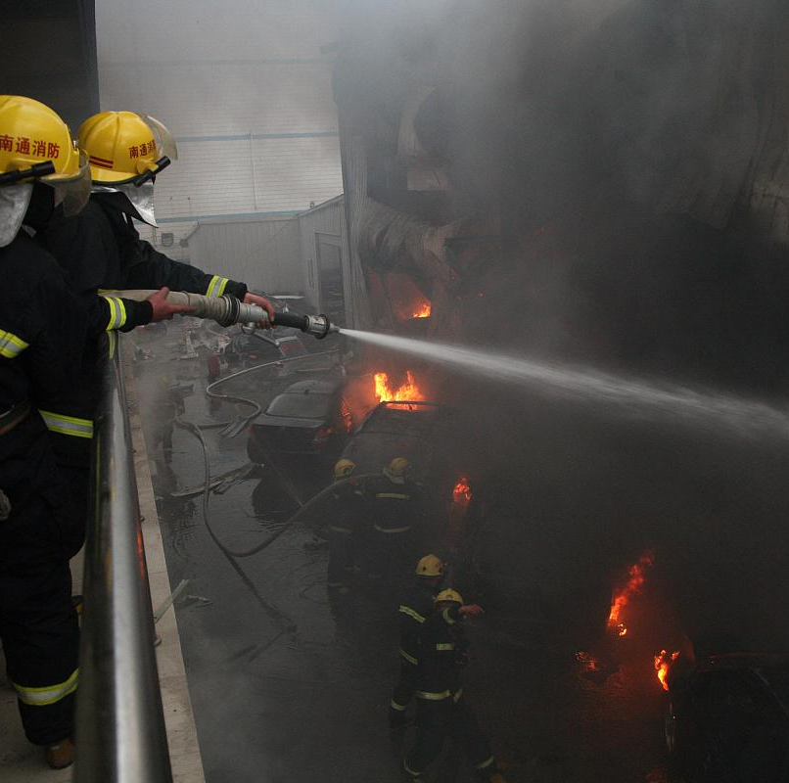
未来实验室消防安全工作的展望
加强制度建设与执行
加大设施投入
进一步完善消防安全制度，加强制度执行力度，确保各项安全措施落到实处。
持续投入资金，更新和升级消防安全设施，提高火灾防控和应急处置能力。
强化人员培训与演练
深化安全隐患排查整改
定期开展消防安全培训和演练，提高师生员工的消防安全意识和自救互救能力。
加强安全隐患排查整改工作，建立长效机制，确保实验室的消防安全稳定。

Slide 26

THANKS
感谢观看

